Slide 1
Международные исследования качества образования: единые ориентиры в оценке результатов обучающихся
В.А. Чистякова,
зав. кафедрой общего образования ИПКиППРОРА, к.пед.н., доцент

Slide 2
УКАЗ
О национальных целях и стратегических задачах развития Российской Федерации на период до 2024 года
5. Правительству Российской Федерации при разработке национального проекта в сфере образования исходить из того, что в 2024 году необходимо обеспечить:
а) достижение следующих целей и целевых показателей:
обеспечение глобальной конкурентоспособности российского образования, вхождение РФ в число 10 ведущих стран по качеству общего образования.

Slide 3
Средневзвешенный результат российской федерации в группе международных исследований качества общего образования, средневзвешенное место российской федерации (не ниже):
14,5 2018
12,5 2019
11,5 2021
10 2024

Slide 4
Российское образование в мировых рейтингах
Когнитивные навыки
PIRLS
TIMSS
Уровень образования
Грамотность населения
Доля учащихся, получающих среднее и высшее образование
PISA
Уровень образования
в стране

Slide 6
Международные исследования
PIRLS: исследование качества чтения и понимания текста (Progress in International Reading Literacy Study).
Исследование проводится с целью сравнения уровня и качества чтения и понимания текста учащимися начальной школы в странах мира, а также выявления и интерпретации различий в национальных системах образования с целью совершенствования процесса обучения чтению.
РФ принимала участие в исследованиях 2001, 2006, 2011, 2016 гг.
Результаты российских четвероклассников значительно улучшились по сравнению с предыдущими циклами исследования. Отмечается устойчивая положительная динамика:
2001 г. – 16 место
2006 г. – 1 место
2011 г. – 2 место
2016 г. – 1 место

Slide 7
Международные исследования
TIMSS: международное сравнительное исследование качества общего образования (Third International Mathematics and Science Study).
Основной целью исследования является сравнительная оценка качества математического и естественнонаучного образования учащихся 4, 8 и 11 классов.
РФ принимала участие в исследованиях 2003, 2007, 2011, 2015, 2018 гг. Результаты 2018 г. будут опубликованы в декабре 2019 г.

Slide 8
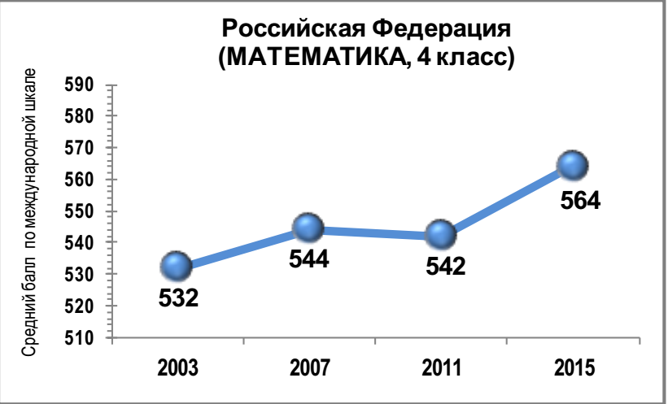
TIMSS - 2015

Slide 10
Виды познавательной деятельности

Slide 12
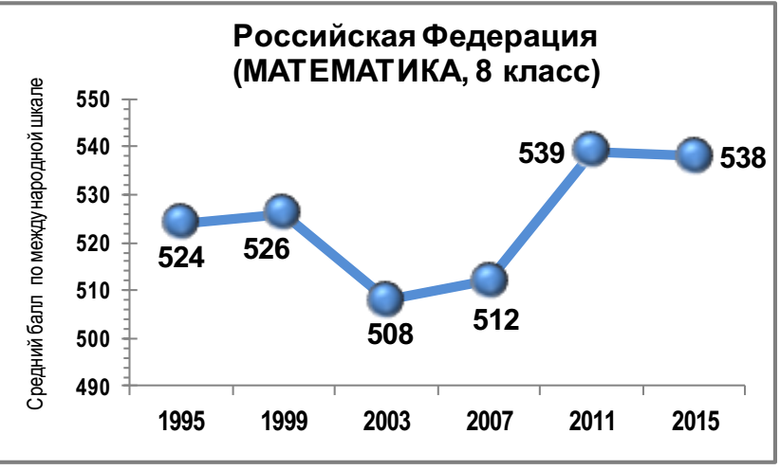

Slide 14
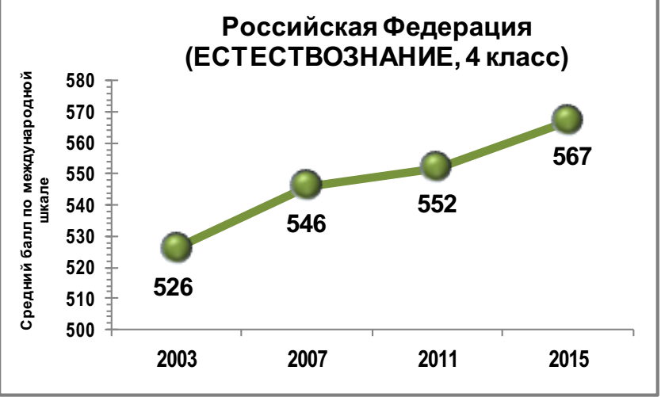
TIMSS

Slide 15
Виды познавательной деятельности

Slide 16
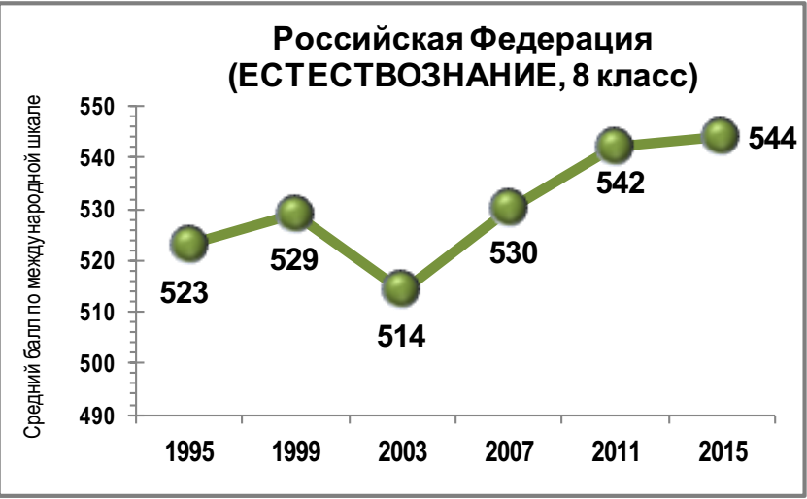
TIMSS

Slide 17
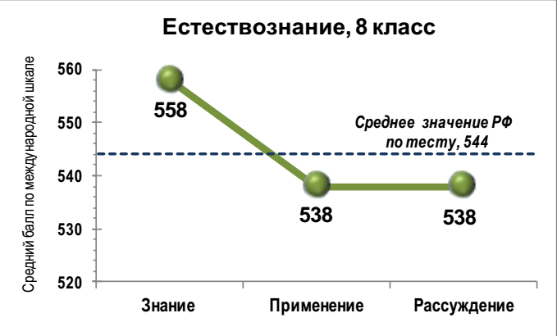
Структура теста по содержанию и видам учебно-познавательной деятельности
Содержательные области | 8 класс
Биология | 35 %
Физика | 25 %
Химия | 20 %
География | 20 %
Умения и виды учебно-познавательной деятельности

Slide 19
Международные исследования
PISA: международное сравнительное исследование качества общего образования (Programme for International Student Assessment).
Целью исследования является оценка способности учащихся использовать приобретенные в школе знания и опыт для широкого диапазона жизненных задач в различных сферах человеческой деятельности, общения и социальных отношений.
РФ принимала участие в исследованиях 2000, 2003, 2006, 2009, 2012, 2015, 2018 гг.
Результаты 2018 г. будут опубликованы в декабре 2019 г.

Slide 20
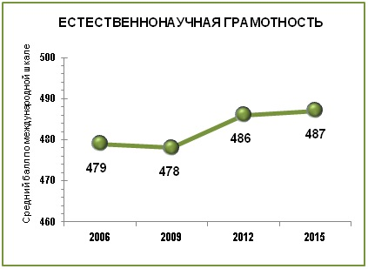
PISA-2015

Slide 21
Естественнонаучная грамотность: области знаний
Доля предметов естественнонаучного цикла в учебном плане основного общего образования
Живые системы 40%
Физические системы 33%
Земля и космические системы 27 %
Биология 7 ч. (27 %)
Физика и химия 11 ч. (42,3%)
География и астрономия 8 ч. (33,4%)

Slide 22
PISA-2015 Естественнонаучная грамотность: компетенции
Научное объяснение природных явлений
Применение методов естественнонаучного исследования
Использование научных доказательств при формулировании выводов

Slide 23
Результаты по видам деятельности
По уровню сформированности естественно- научных компетенций российские учащиеся уступают своим сверстникам из стран ОЭСР. Наибольшие затруднения у них возникают при выполнении заданий на применение методов естественнонаучного исследования (484 балла). Такие задания составляют около 21% от общего числа заданий. Заметно отставание и при выполнении заданий на научное объяснение явлений (48% от общего числа заданий), а также на интерпретацию данных и использование научных доказательств для получения выводов (31% от всех заданий).

Slide 24
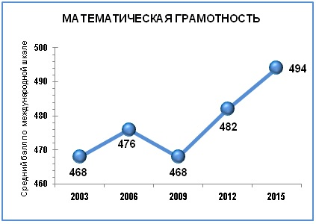

Slide 25
Математическая грамотность – это способность формулировать, применять и интерпретировать математику в разнообразных контекстах.
Она включает:
математические рассуждения;
использование математических понятий, процедур, фактов и инструментов для описания, объяснения и предсказания явлений.
Математическая грамотность помогает людям понять роль математики в мире, высказывать хорошо обоснованные суждения и принимать решения, которые должны принимать конструктивные, активные и размышляющие граждане.

Slide 26
Результаты по видам деятельности
Анализ результатов выполнения российскими учащимися заданий, требующих применения различных видов деятельности, показывает, что российские учащиеся успешнее могут «интерпретировать» полученное математическое решение и «применять» математику для решения поставленной проблемы и менее успешно справляются с «формулированием» проблемы на языке математики.

Slide 27
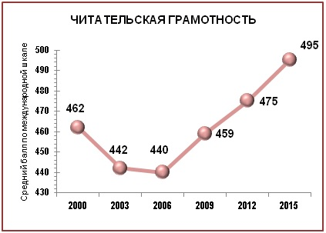

Slide 28
Читательская грамотность – способность человека понимать и использовать письменные тексты, размышлять о них и заниматься чтением для того, чтобы достигать своих целей, расширять свои знания и возможности, участвовать в социальной жизни.

Slide 29
Результаты по читательским действиям
В целом результаты выполнения российскими учащимися заданий, оценивающих различные читательские умения, повторяют основные тенденции для средних результатов стран ОЭСР.
Умения найти, интегрировать и интерпретировать информацию сформировано несколько выше, чем у их сверстников из стран ОЭСР.
Умение осмыслить и оценить информацию текста развито у российских 15-летних читателей несколько хуже, чем у их сверстников из стран ОЭСР.

Slide 30
Национальный проект «Образование»
31.12. 2019 г.
30.04. 2021 г.
разработаны критерии оценки качества образования на основе международных исследований
29.04. 2022 г.
25% школ пройдут оценку качества образования на основе международных исследований
28.04. 2023 г.
30.04. 2024 г.
75% школ пройдут оценку качества образования на основе международных исследований
100% школ пройдут оценку качества образования на основе международных исследований
50% школ пройдут оценку качества образования на основе международных исследований

Slide 31
Благодарю за внимание!

